Slide 1

PAREIZA RĪCĪBA,
JA NOTIEK NELAIME
#MĀJĀS #PIRMSSKOLĀ #AUTOMAŠĪNĀ
Informatīvs materiāls PIRMSSKOLAI
© Valsts ugunsdzēsības un glābšanas dienests, 2022

Slide 2

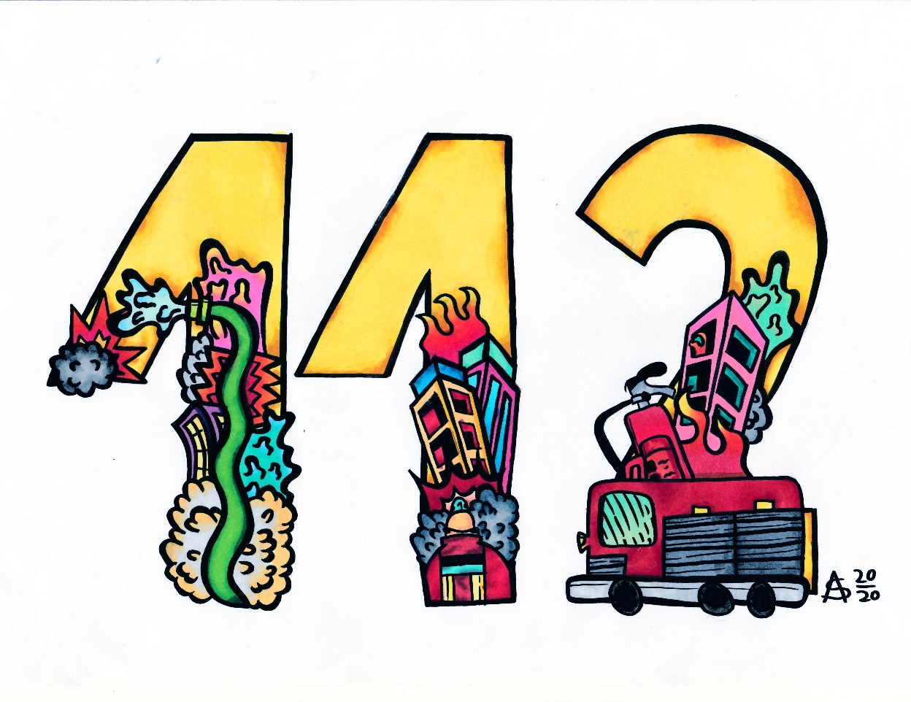


ATCERIES!
  ZVANI 112,
  kad pastāv briesmas
  tavai vai apkārtējo dzīvībai, veselībai,
  drošībai!
Notes:
Kā viegli atcerēties palīdzības numuru 112? Iedomājies savu seju – viena mute, viens deguns, divas acis – 112.

Slide 3
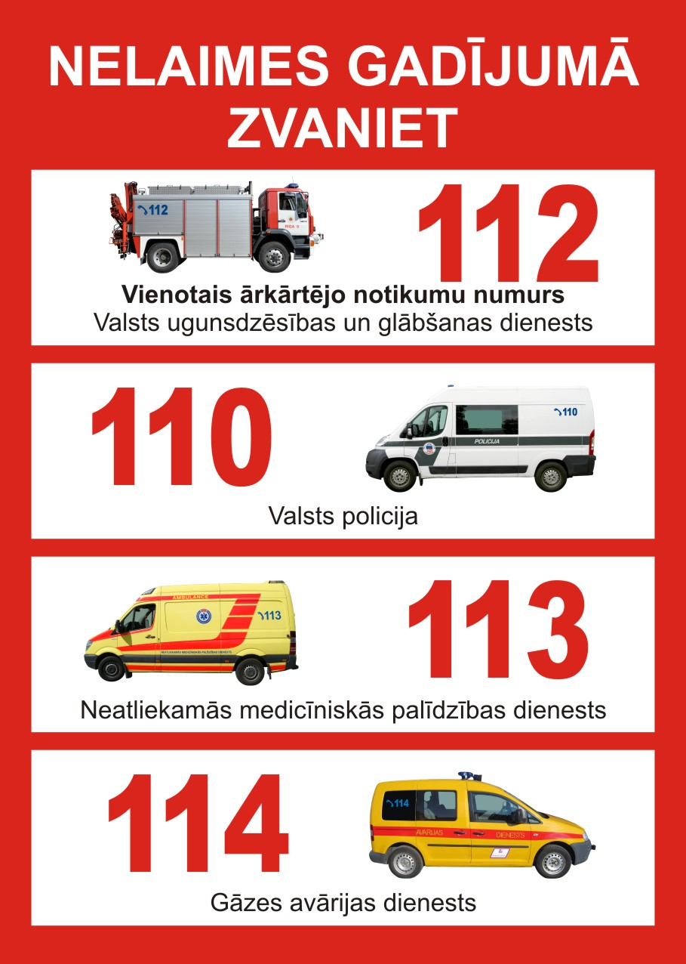


ZVANOT
PALĪGĀ ATBRAUKS:
ugunsdzēsēji glābēji
policisti
Neatliekamās medicīniskās palīdzības dienesta mediķi
gāzes avārijas dienests

Slide 4
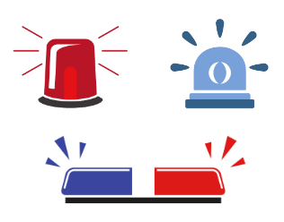
  Kā skan ugunsdzēsēju, mediķu un policistu mašīnas, kad tās dodas palīgā cilvēkiem?

Slide 5

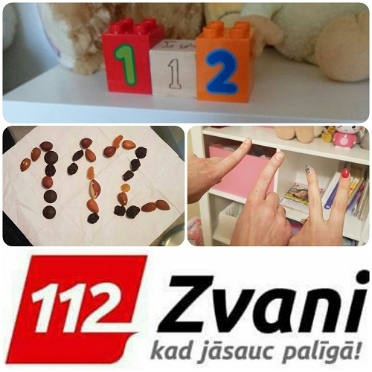
Zvani 112, ja:
ir notikusi nelaime;
kaut kas deg;
kādam ir palicis slikti;
kādam uzbrūk;
kāds slīkst ūdenī vai ielūzis ledū;
kādu apzog ...

Slide 6





Ja pats nokļuvi nelaimē vai redzi, ka kādam citam ir nepieciešama palīdzība,
Nosauc adresi vai notikuma vietu
Izstāsti, kas ir noticis
ZVANI 112
Atbildi uz jautājumiem
IZSTĀSTI
KUR UN KAS
NOTICIS
Nosauc vārdu, uzvārdu, telefona numuru
Nenoliec klausuli pirmais!
Notes:
Kad esi drošībā, zvani 112! Tavs zvans palīdzēs nelaimi novērst pēc iespējas ātrāk. Jo ātrāk piezvanīsi, jo ātrāk glābēji būs klāt.

Slide 7
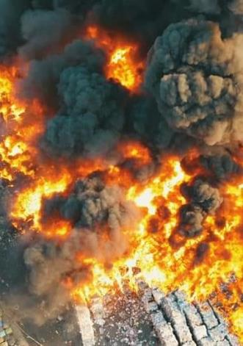
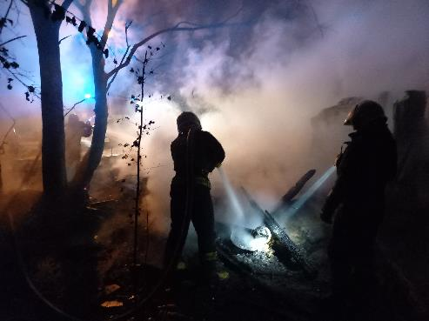
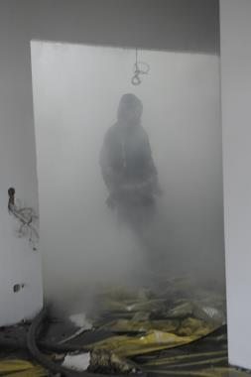
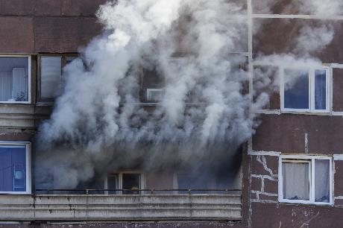
Kāda ir uguns?
Vai dūmi ir bīstami?
Notes:
Kuras uguns
labās – noderīgās un
sliktās – postošās īpašības
Tu vari nosaukt?

Slide 8
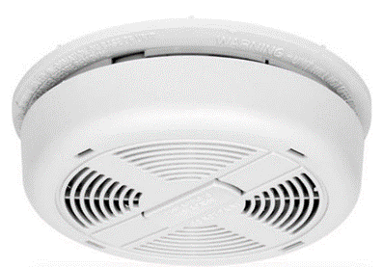
Dūmu detektors
Ar skaļu skaņu brīdina, ka mājās/bērnudārzā ir dūmi.
Dūmu detektoram jābūt katrā mājā

Slide 9

Ja dūmu detektors pīkst vai redzi dūmus,
TEV IR
JĀDODAS ĀRĀ
NO BĪSTAMĀS VIETAS
MAZ LAIKA

Slide 10


MĀJĀS KOPĀ AR VECĀKIEM
DĀRZIŅĀ KOPĀ AR AUDZINĀTĀJU
! Cik ātri jūs varat sastātiet pa divi un būt gatavi doties ārā?

Slide 11
Kā drošāk un pareizāk doties ārā, ja ir dūmi?
Rāpus! Kopā to varam izmēģināt!

Slide 12

NEFOTOGRAFĒ, ja redzi nelaimi, ZVANI 112 un sauc palīgā!
Notes:
https://www.youtube.com/watch?v=cP6tCfJeW90&ab_channel=VUGD

Slide 13
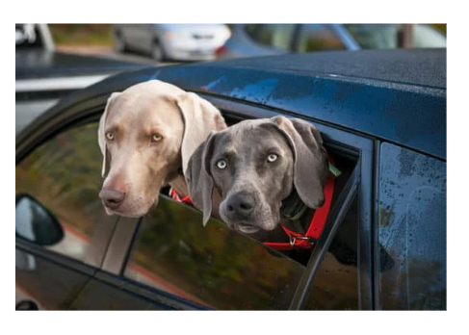
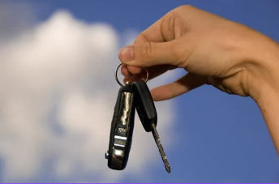
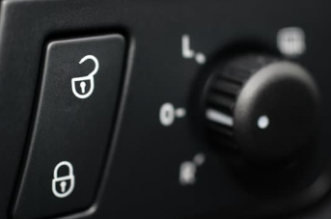
Bērni un dzīvnieki vieni
aizslēgtā automašīnā?!
NĒ!
TAS IR BĪSTAMI!
NEROTAĻĀJIES AR AUTO ATSLĒGĀM!
NESPAIDI POGAS!

Slide 14
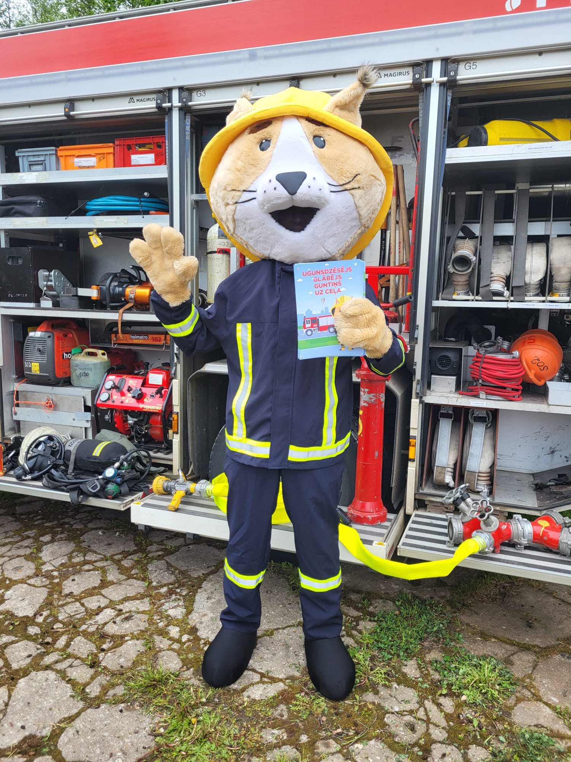
DROŠIEM IESPAIDIEM BAGĀTU
JAUNO MĀCĪBU GADU!

